Slide 1
Structura sistemelor de calcul
Prof. Zoltan Francisc Baruch
Departamentul de Calculatoare
Universitatea Tehnică din Cluj-Napoca

Slide 2
Informații despre disciplina SSC (1)
Obiectivul general
Cunoașterea structurii și proiectarea unor componente ale sistemelor de calcul
Obiective teoretice
Cunoașterea unor indicatori de performanță
Cunoașterea diferitelor metode de implementare a operațiilor aritmetice
Cunoașterea diferitelor tehnologii și tipuri de memorii: asociativă, cache, virtuală
Cunoașterea unor arhitecturi paralele

Slide 3
Informații despre disciplina SSC (2)
Obiective practice
Proiectarea și implementarea prin hardware a unor operații aritmetice
Proiectarea unor sisteme ierarhice de memorie și memorii cache
Proiectarea și implementarea unor module hardware utilizând limbajul VHDL și mediul de dezvoltare Xilinx Vivado Design Suite
Simularea funcțională a unor module hardware

Slide 4
Informații despre disciplina SSC (3)
Notare
25% Laborator → teste scrise; colocviu
25% Proiect → raport scris și susținere
50% Examen → examen parțial; examen final
Nota minimă pentru fiecare activitate: 5
Pagini web
http://users.utcluj.ro/~baruch/ro/
Cursuri → Structura sistemelor de calcul

Slide 5
Informații despre disciplina SSC (4)
Curs
Prezența la cursuri este obligatorie
Număr maxim de absențe admise: 6
Studenții care au un număr mai mare de 6 absențe nu vor fi admiși la examenul final din sesiunea normală
Examen final
Condiții de acceptare: prezența la cursuri; promovarea laboratorului și a proiectului
Schemele și diagramele trebuie explicate

Slide 6
Informații despre disciplina SSC (5)
Examen parțial
Se va susține din materialul primelor două capitole
Se poate susține o singură dată, în ziua stabilită, în timpul semestrului
Promovarea este foarte importantă
Va fi recunoscut în sesiunea normală de vară și în sesiunea de restanțe din luna iulie
Punctajul minim pentru promovare: 40% din punctajul total

Slide 7
Informații despre disciplina SSC (6)
Laborator
Prezența este obligatorie la toate lucrările
Condiția de acceptare: răspunsuri scrise la întrebările de la sfârșitul lucrării curente
Teste scrise: 5 teste anunțate; media minimă pentru acceptarea la colocviu: 5
Nota: 40% teste scrise; 60% colocviu
Recuperări: maxim 4 lucrări
Max. 2 lucrări în timpul semestrului (fără plată)
Max. 2 lucrări la sfârșitul semestrului (cu plată)

Slide 8
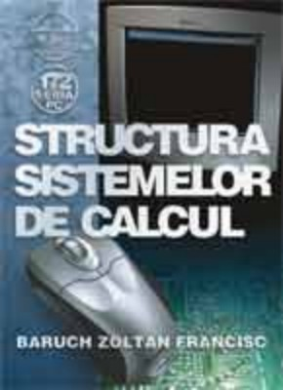

Bibliografie (1)
Baruch, Z. F., Structura sistemelor de calcul, Editura Albastră, Cluj-Napoca, 2005, ISBN 973-650-143-4

Slide 9
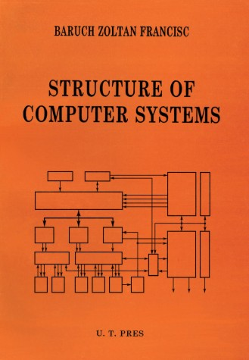
Bibliografie (2)
Baruch, Z. F., Structure of Computer Systems, Editura U.T.PRES, Cluj-Napoca, 2002, ISBN 973-8335-44-2

Slide 10
Cuprinsul cursului
1. Introducere
2. Unitatea aritmetică și logică
3. Sisteme de memorie
4. Arhitecturi RISC
5. Introducere în arhitecturi paralele

Slide 11
1. Introducere
Indicatori de performanță
Timpul de execuție
Timpul UCP
MIPS
MFLOPS
Programe de evaluare a performanțelor
Legea lui Amdahl

Slide 12
Timpul de execuție (1)
Performanța unui calculator se referă la:
Viteza
Fiabilitatea hardware și software
Măsura performanței: timpul de execuție (t_{E})
Timpul de răspuns: timpul necesar terminării unui task
Include accesele la memorie, operațiile de I/E și operațiile executate de sistemul de operare

Slide 13
Timpul de execuție (2)
UCP: unitatea centrală de prelucrare
Timpul UCP: timpul în care UCP execută efectiv un program
Nu cuprinde timpul de așteptare pentru operațiile de I/E
Nu include nici timpul în care UCP execută alte programe
Poate fi divizat în:
Timpul UCP al utilizatorului
Timpul UCP al sistemului

Slide 14
Timpul de execuție (3)
Compararea performanțelor a două calculatoare, de ex., X și Y
Calculatorul X este mai rapid decât Y dacă timpul de execuție al lui X este mai redus decât cel al lui Y pentru taskul dat
Calculatorul X este cu n% mai rapid decât Y înseamnă că:

Slide 15
Timpul de execuție (4)
Deoarece t_{E} este inversul performanței P:
Creșterea performanței (n) va fi:
Exemplul 1.1

Slide 16
1. Introducere
Indicatori de performanță
Timpul de execuție
Timpul UCP
MIPS
MFLOPS
Programe de evaluare a performanțelor
Legea lui Amdahl

Slide 17
Timpul UCP (1)
Timpul UCP (t_{UCP}) poate fi exprimat prin:
C_{UCP} – numărul ciclurilor de ceas ale UCP necesare pentru execuția programului
t_{C} – durata ciclului de ceas
O altă exprimare:
f – frecvența semnalului de ceas

Slide 18
Timpul UCP (2)
Se poate considera numărul de instrucțiuni executate → contorul de instrucțiuni N
Numărul mediu al ciclurilor de ceas pe instrucțiune (CPI):
Timpul UCP poate fi definit ca:

Slide 19
Timpul UCP (3)
sau:
Numărul total al ciclurilor de ceas ale UCP:
CPI_{i} – numărul ciclurilor de ceas pentru instrucțiunea i
I_{i} – numărul de execuții ale instrucțiunii i

Slide 20
Timpul UCP (4)
Rezultă pentru timpul UCP:
Numărul total al ciclurilor pe instrucțiune:
F_{i} – frecvența instrucțiunii i
Exemplul 1.2

Slide 21
1. Introducere
Indicatori de performanță
Timpul de execuție
Timpul UCP
MIPS
MFLOPS
Programe de evaluare a performanțelor
Legea lui Amdahl

Slide 22
MIPS (1)
Cel mai important indicator de performanță: timpul de execuție al programelor reale
Totuși, s‑au adoptat diferiți indicatori populari de performanță
Unul din indicatori este numit MIPS (Millions of Instructions Per Second)
Indică numărul de “instrucțiuni medii” pe care un calculator le poate executa pe secundă

Slide 23
MIPS (2)
Pentru un program dat, MIPS este:
N – contorul de instrucțiuni
Considerând că t_{E} = t_{UCP} ,
Rezultă:

Slide 24
MIPS (3)
Timpul de execuție exprimat în funcție de indicatorul MIPS:
Un indicator similar: BIPS (Billions of Instructions Per Second) sau GIPS
Avantajul indicatorului MIPS: este ușor de înțeles, mai ales de către utilizatori
Există anumite probleme atunci când MIPS este utilizat ca o măsură pentru comparație:

Slide 25
MIPS (4)
MIPS este dependent de setul de instrucțiuni
MIPS variază pentru programe diferite ale aceluiași calculator
MIPS poate varia invers proporțional cu performanța
Exemplu pentru ultimul caz: calculator cu un coprocesor pentru calcule în virgulă mobilă
Programele care utilizează coprocesorul necesită un timp mai redus pentru execuție, dar au o valoare MIPS mai redusă
Exemplul 1.3

Slide 26
1. Introducere
Indicatori de performanță
Timpul de execuție
Timpul UCP
MIPS
MFLOPS
Programe de evaluare a performanțelor
Legea lui Amdahl

Slide 27
MFLOPS (1)
MIPS nu reprezintă o metrică adecvată pentru calculatoarele care execută calcule științifice și inginerești
Este important să se măsoare numărul operațiilor de calcul în virgulă mobilă (VM)
MFLOPS (Millions of Floating-point Operations Per Second), GFLOPS, TFLOPS, PFLOPS
Formula de calcul:

Slide 28
MFLOPS (2)
N_{VM} – numărul de operații în virgulă mobilă
Valoarea MFLOPS este dependentă de calculator și de program
Probleme legate de indicatorul MFLOPS:
Setul operațiilor de calcul în VM diferă de la un calculator la altul
Valoarea MFLOPS se modifică în funcție de:
Combinația operațiilor întregi și în VM
Combinația operațiilor în VM mai rapide și mai lente

Slide 29
MFLOPS (3)
Soluția la ambele probleme: utilizarea operațiilor normalizate în VM
Exemplu în care se calculează numărul de operații normalizate în VM pentru un program în funcție de operațiile reale din codul sursă
Operații reale în VM | Operații normalizate în VM
ADD, SUB, MULT | 1
DIV, SQRT | 4
EXP, SIN | 8

Slide 30
MFLOPS (4)
Operațiile reale în VM conduc la valoarea nativă pentru MFLOPS
Operațiile normalizate în VM conduc la valoarea normalizată pentru MFLOPS
Indicatorii MIPS și MFLOPS sunt utili pentru compararea calculatoarelor din aceeași familie
Nu sunt potriviți pentru compararea calculatoarelor cu seturi diferite de instrucțiuni

Slide 31
MFLOPS (5)
Totuși, MFLOPS este utilizat de anumite programe de evaluare a performanței supercalculatoarelor
Exemplu: programul Linpack
Bibliotecă software pentru operații de algebră numerică liniară (vectorială sau matricială)
HPL (High Performance Linpack) – implementare portabilă a programului Linpack utilizată pentru lista TOP500

Slide 32
MFLOPS (6)
TOP500 – ordonează primele 500 cele mai rapide calculatoare cunoscute public
http://www.top500.org/
Lista actuală: publicată în noiembrie 2017
Nr. 1 în listă: Sunway TaihuLight (China)
Dezvoltat de National Research Center of Parallel Computer Engineering and Technology (NRCPC)
Instalat la National Supercomputer Center din Wuxi, China

Slide 33
MFLOPS (7)
Performanța Linpack: 93 PFLOPS
Performanța maximă: 125,4 PFLOPS
Numărul total de nuclee: 10.649.600
Numărul nodurilor de calcul: 40.960
Nod de calcul:
Un procesor Sunway SW26010 260C (procesor RISC; 1,45 GHz; 260 nuclee; peste 3 TFLOPS)
Memorie: bazată pe tehnologia DDR3, 32 GB
Pentru fiecare nucleu: memorie cache de instrucțiuni (12 KB); memorie locală (64 KB)

Slide 34
MFLOPS (8)
Memorie internă totală: 1,3 PB
Interconexiune: Sunway Network
Bazată pe tehnologia PCI Express 3.0
Lățime de bandă maximă de 16 GB/s între noduri
Sistem de operare: Sunway Raise OS
Bazat pe Linux
Dezvoltat de NRCPC
Consum de putere: 15,3 MW
Eficiență energetică: 6 GFLOPS / W

Slide 35
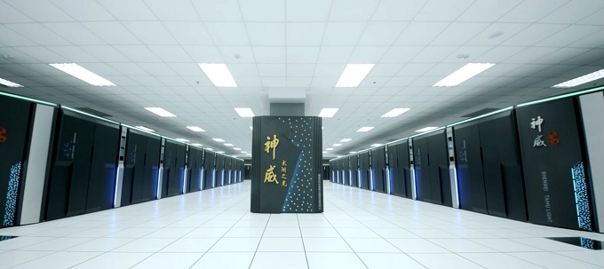
MFLOPS (9)

Slide 36
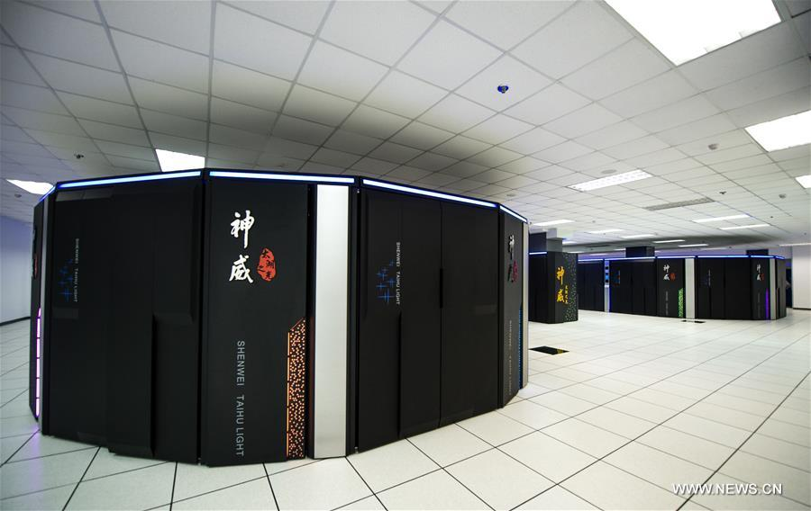
MFLOPS (10)

Slide 37
Rezumat (1)
Timpul de execuție este principalul indicator de performanță
Pentru estimarea performanței UCP, timpul de execuție se poate aproxima prin timpul UCP
Timpul UCP se poate exprima în funcție de numărul mediu al ciclurilor de ceas pe instrucțiune (CPI)
MIPS este un indicator popular de performanță

Slide 38
Rezumat (2)
Există diferite probleme atunci când MIPS se utilizează pentru compararea performanțelor
Pentru aplicații care necesită operații în VM, ca metrică de performanță se poate utiliza MFLOPS (GFLOPS, TFLOPS, PFLOPS)
Pentru evitarea unor probleme legate de utilizarea indicatorului MFLOPS, se pot considera operații normalizate în VM
Programul Linpack se utilizează pentru evaluarea performanței supercalculatoarelor

Slide 39
Noțiuni, cunoștințe
Timpul de răspuns
Timpul UCP
Exprimarea timpului UCP
Indicatorul MIPS
Probleme legate de utilizarea indicatorului MIPS
Indicatorul MFLOPS
Probleme legate de utilizarea indicatorului MFLOPS

Slide 40
Întrebări
Care sunt deosebirile dintre timpul de răspuns și timpul UCP?
Cum se poate exprima timpul UCP în funcție de numărul mediu al ciclurilor de ceas pe instrucțiune?
Care sunt dezavantajele indicatorului MIPS?
Care sunt problemele legate de indicatorul MFLOPS?

